Slide 1

SQL JOINS
Khóa học: Phân tích dữ liệu

Slide 2
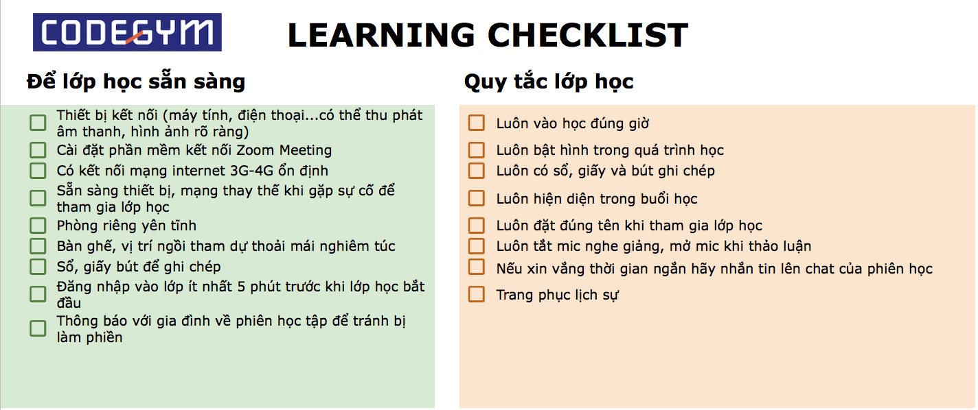
Quy định học tập
Notes:
Học viên và giảng viên cùng trao đổi chia sẻ quy định học tập với nhau

Slide 3
Mục tiêu bài học
Trình bày được khái niệm Joins
Trình bày được cú pháp câu lệnh JOINS
Liệt kê được các loại JOIN cơ bản
Sử dụng được các câu lệnh JOIN để kết hợp dữ liệu từ nhiều bảng
Trình bày được cú pháp và cách sử dụng toán tử UNION
Sử dụng được toán tử UNION
Trình bày được kỹ thuật SUBQUERY
Áp dụng được kỹ thuật SUBQUERY

Slide 4
JOINS

Slide 5
Cú pháp câu lệnh JOIN
Câu lệnh JOIN được sử dụng để truy vấn dữ liệu kết hợp từ nhiều bảng.
Chẳng hạn:
Bảng orders: id, customer_id, order_date
Bảng customers: id, name, country
Câu lệnh truy vấn sau sẽ trả về danh sách các order cùng với tên khách hàng tương ứng:
SELECT orders.id, customers.name, orders.order_date FROM orders JOIN customers ON orders.customer_id=customers.id;
Notes:
Câu lệnh JOIN là cách mà chúng ta sử dụng để truy vấn dữ liệu từ các bản có liên quan đến nhau. Chẳng hạn, chúng ta có bảng lưu trữ danh sách khách hàng và bảng lưu trữ danh sách các hoá đơn. Giữa hai bảng này có mối liên quan đến nhau, do đó chúng ta cần sử dụng câu lệnh JOIN để truy vấn dữ liệu kết hợp từ hai bảng đó.
Trong ví dụ này, chúng ta truy vấn danh sách các hoá đơn cùng với tên của khách hàng tương ứng với hoá đơn đó.

Slide 6
Các loại câu lệnh JOIN (1)
INNER JOIN (hoặc JOIN): Chỉ trả về các record có mặt ở cả 2 bảng
LEFT JOIN: Trả về tất cả các record có mặt ở bảng bên trái, và những record tương ứng ở bảng bên phải
RIGHT JOIN: Trả về tất cả các record có mặt ở bảng bên phải, và những record tuơng ứng ở bảng bên trái
FULL JOIN: Trả về tất cả các record ở cả hai bảng
Notes:
Trong SQL, chúng ta có một số loại câu lệnh JOIN khác nhau với mục đích sử dụng khác nhau, bao gồm:
INNER JOIN (hoặc đơn giải là JOIN)
LEFT JOIN
RIGHT JOIN
FULL JOIN

Slide 7
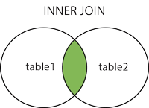
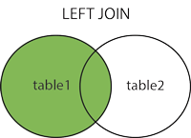
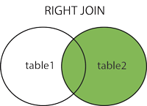
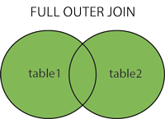
Các loại câu lệnh JOIN (2)
Notes:
Chúng ta có thể minh hoạ cách hoạt động của các loại câu lệnh JOIN như trên các hình vẽ:
INNER JOIN (hoặc đơn giải là JOIN) Chỉ trả về các record có mặt ở cả 2 bảng
LEFT JOIN: Trả về tất cả các record có mặt ở bảng bên trái, và những record tương ứng ở bảng bên phải
RIGHT JOIN: Trả về tất cả các record có mặt ở bảng bên phải, và những record tuơng ứng ở bảng bên trái
FULL JOIN: Trả về tất cả các record ở cả hai bảng
Bây giờ chúng ta sẽ đi tìm hiểu chi tiết từng loại câu lệnh JOIN.

Slide 8
Inner Join
Cú pháp:
Ví dụ:
SELECT column_name(s) FROM table1 INNER JOIN table2 ON table1.column_name = table2.column_name;
SELECT orders. id, customers. name FROM orders INNER JOIN customers ON orders.customer_id = customers.id;
Notes:
Inner join cho phép chọn những bản ghi phù hợp ở cả 2 bảng
Chẳng hạn, trong ví dụ này chúng ta liệt kê tất cả các hoá đơn mà có khách hàng tương ứng cùng với tất cả các khách hàng mà có hoá đơn tương ứng.
Nếu những hoá đơn nào mà không có khách hàng tương ứng thì sẽ không được liệt kê. Và những khách hàng nào mà không có hoá đơn thì cũng không được liệt kê.

Slide 9
Left Join
Cú pháp:
Ví dụ:
SELECT column_name(s) FROM table1 LEFT JOIN table2 ON table1.column_name = table2.column_name;
SELECT customers.name, orders.id FROM customers LEFT JOIN orders ON customers.id = orders.customer_id ORDER BY customers.name;
Notes:
Left Join cho phép lựa chọn tất cả các bản ghi từ bảng bên trái và những bản ghi phù hợp từ bảng bên phải.
Trong ví dụ này, chúng ta liệt kê tất cả các khách hàng và hoá đơn của khách hàng đó. Kể cả những khách hàng mà không có hoá đơn thì cũng được liệt kê.

Slide 10
Right Join
Cú pháp:
Ví dụ:
SELECT column_name(s) FROM table1 RIGHT JOIN table2 ON table1.column_name = table2.column_name;
SELECT orders.id, employees.last_name, employees.first_name FROM orders RIGHT JOIN employees ON orders.employee_id = employees.id ORDER BY orders.id;
Notes:
Right Join cho phép lựa chọn những bản ghi phù hợp từ bảng bên trái và tất cả các bản ghi từ bảng bên phải
Trong ví dụ này, chúng ta liệt kê tất cả các nhân viên và hoá đơn tương ứng của họ. Kể cả những nhân viên mà không có hoá đơn thì cũng được liệt kê.

Slide 11
Full Outer Join
Cú pháp:
Ví dụ:
SELECT column_name(s) FROM table1 FULL OUTER JOIN table2 ON table1.column_name = table2.column_name;
SELECT customers.name, orders.id FROM customers FULL OUTER JOIN orders ON customers.id=orders.customer_id ORDER BY customers.name;
Notes:
Full Outer Join cho phép tất cả các bản ghi từ cả hai bảng bên trái và bên phải
Trong ví dụ này, chúng ta liệt kê tất cả các khách hàng và hoá đơn, kể cả những khách hàng và hoá đơn mà không có bản ghi tương ứng ở bảng bên kia.

Slide 12
JOIN nhiều hơn 2 bảng
Có thể JOIN nối tiếp giữa nhiều bảng
Ví dụ:
Lưu ý: Từ khoá AS được sử dụng để đổi tên trường khi truy vấn.
SELECT orders.id, customers.name, shippers.name AS shipper FROM ((orders INNER JOIN customers ON orders.customer_id = customers.id) INNER JOIN shippers ON orders.shipper_id = shippers.id);
Notes:
Câu lệnh JOIN có thể được sử dụng liên tiếp nhau để kết hợp dữ liệu từ nhiều hơn 2 bảng.
Trong các ứng dụng thông thường, rất nhiều tình huống chúng ta kết hợp dữ liệu từ 3 bảng, 4 bảng, 5 bảng...v.v
Tất nhiên, cần lưu ý là khi chúng ta join càng nhiều bảng thì hiệu năng của câu lệnh truy vấn sẽ bị ảnh hưởng càng nhiều.
Trong ví dụ này, chúng ta sử dụng câu lệnh INNER JOIN để kết hợp dữ liệu từ 3 bảng khác nhau là orders, customers và shippers.

Slide 13
UNION

Slide 14
Toán tử UNION
Toán tử UNION được sử dụng để kết hợp tập hợp kết quả của hai hoặc nhiều câu lệnh SELECT.
Lưu ý
Mọi câu lệnh SELECT trong UNION phải có cùng số cột
Các cột phải có kiểu dữ liệu tương tự
Các cột trong mọi câu lệnh SELECT cùng một thứ tự
SELECT column_name(s) FROM table1
UNION
SELECT column_name(s) FROM table2;

Slide 15
SUBQUERY
Truy vấn con

Slide 16
Khái niệm SUBQUERY
Subquery (truy vấn con) là một truy vấn trong một truy vấn khác. Nói cách khác, subquery là một lệnh truy vấn được nhúng trong mệnh đề WHERE của một lệnh truy vấn SQL khác.

Slide 17
Cú pháp SUBQUERY
Lệnh truy vấn được nhúng trong mệnh đề WHERE của một lệnh truy vấn SQL khác.
SELECT column_name
FROM table_name
WHERE column_name expression operator
( SELECT COLUMN_NAME FROM TABLE_NAME WHERE ... );

Slide 18
Quy tắc áp dụng SUBQUERY
Có thể đặt subquery trong một số mệnh đề SQL:
mệnh đề WHERE
mệnh đề HAVING
mệnh đề FROM.
Subquery có thể được sử dụng với các câu lệnh SELECT, UPDATE, INSERT, DELETE cùng với toán tử biểu thức. Nó có thể là toán tử bằng hoặc toán tử so sánh như =,>, =, <= và toán tử Like.
Subquery thường thực hiện đầu tiên và đầu ra của nó được dùng để đáp ứng điều kiện cho truy vấn chính.
Truy vấn con phải được đặt trong dấu ngoặc đơn.

Slide 19

Raising the bar
The End.

